Slide 1
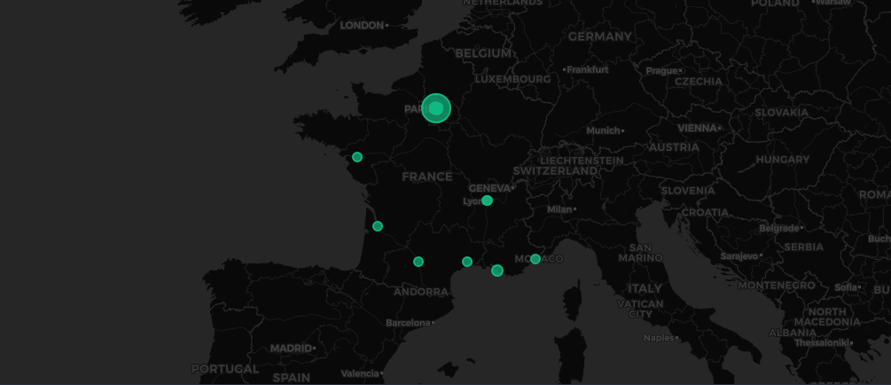
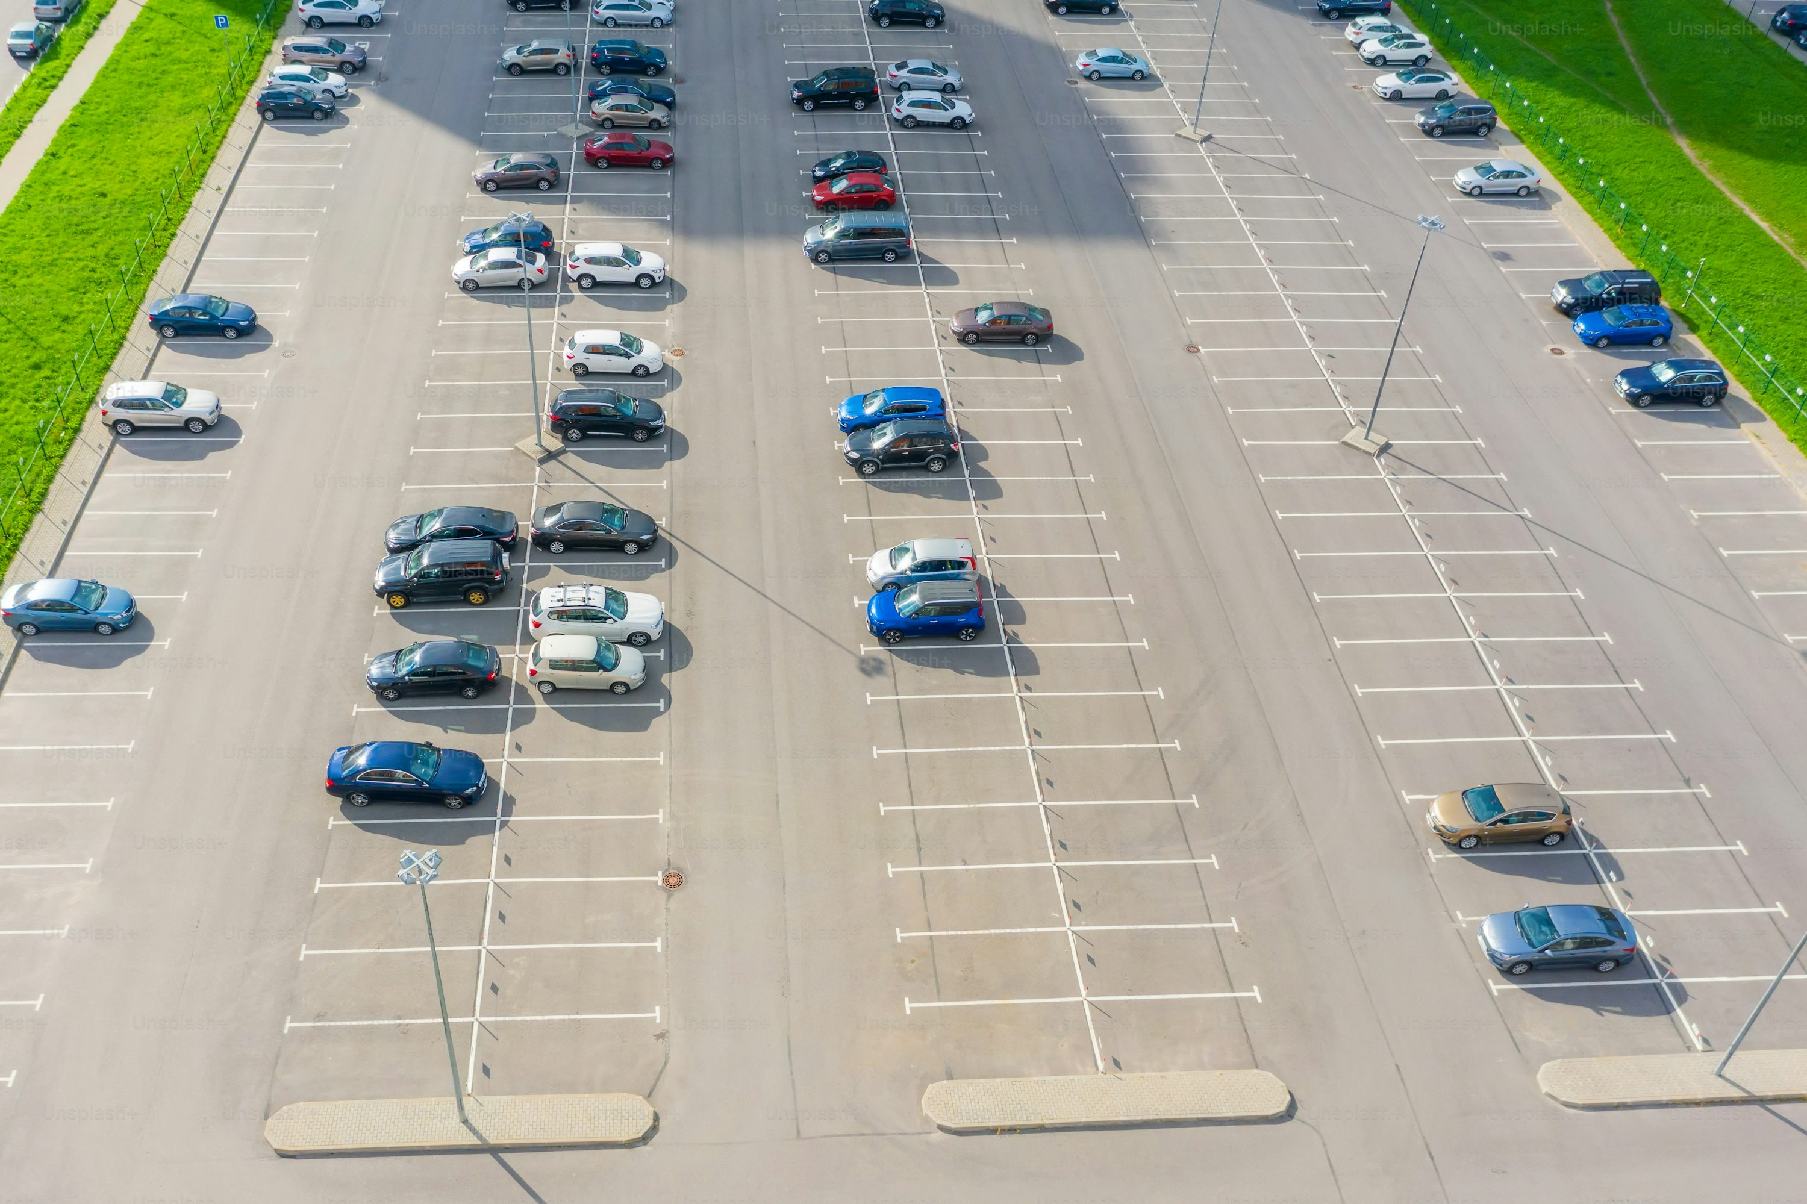
PARKSHARE CHALLENGE
Identification des zones géographiques à fort potentiel commercial
Partage de places de parking entre voisins
Tom Boulec, Mathis Chabault, Rayan Amoussa, Rafik Cheikh

Slide 2




ORGANISATION DE L’EQUIPE
DATA :
Tom Boulec / Mathis Chabault
SOURCES :
- RNCC / data.gouv.fr (Registre National des Copropriétés)
- API Géo / data.gouv.fr (Population, surface et coordonnées GPS des communes)
TECHNOLOGIES UTILISEES :
- PYTHON
Infra :
Rafik Cheikh
TECHNOLOGIE UTILISEES :
- Docker
Dev :
Rayan Amoussa
TECHNOLOGIES UTILISEES :
- React - FAST API
- POSTGRESQL
- PYTHON
- LEAFLET

